Slide 1
AYUNTAMIENTO DE SAN PEDRO TLAQUEPAQUE
GOBIERNO 2018 - 2021
Secretaria General del Ayuntamiento
Dirección de Delegaciones y Agencias Municipales
AGENCIA MUNICIPAL LA LADRILLERA
INFORME
FEBRERO 2020

Slide 2
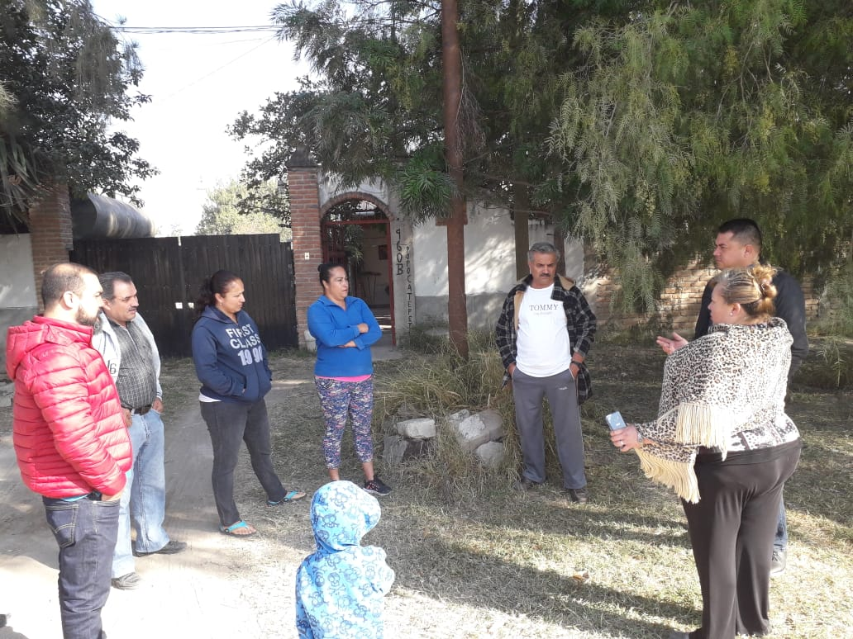
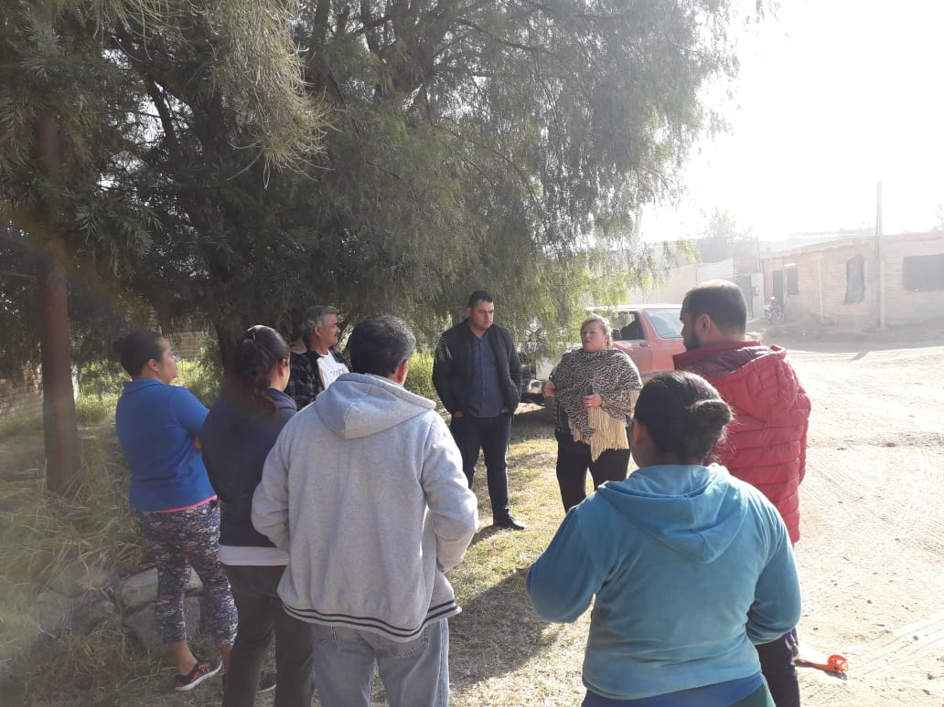
Programa/ 3 Visita a Colonias enero
El día 28 de enero se llevo acabo la reunión y visita con vecinos de la colonia Ex haciendas del cuatro, atendiendo reportes, nos acompaño el encargado de la Departamento de Pipas Ricardo Meléndez, esto para dar solución a dichos reportes y anexar familias al padrón de entrega.

Slide 3
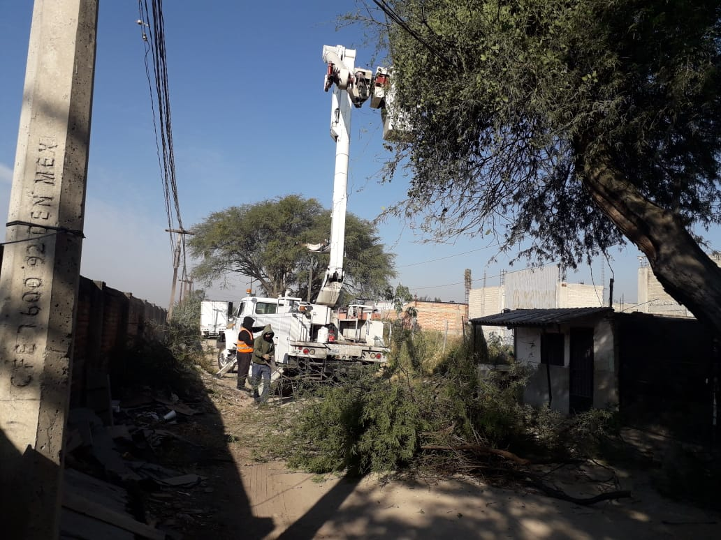
Programa / 5 Apoyo a Dependencias enero
El día 24 de enero se llevo acabo el derribo del árbol en la calle Cumbres de Acultzingo, colonia Ex haciendas del cuatro por parte de la Dirección de Parques y Jardines, esto para la preparación de las calles para el Ingreso de la red de Agua Potable.

Slide 4
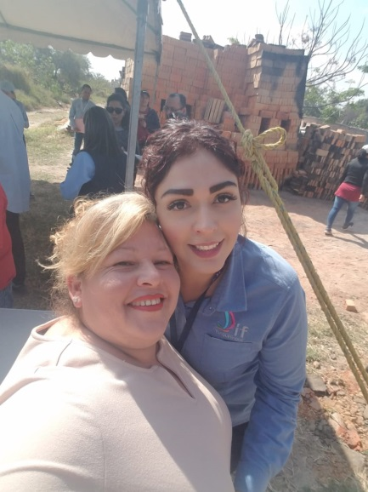
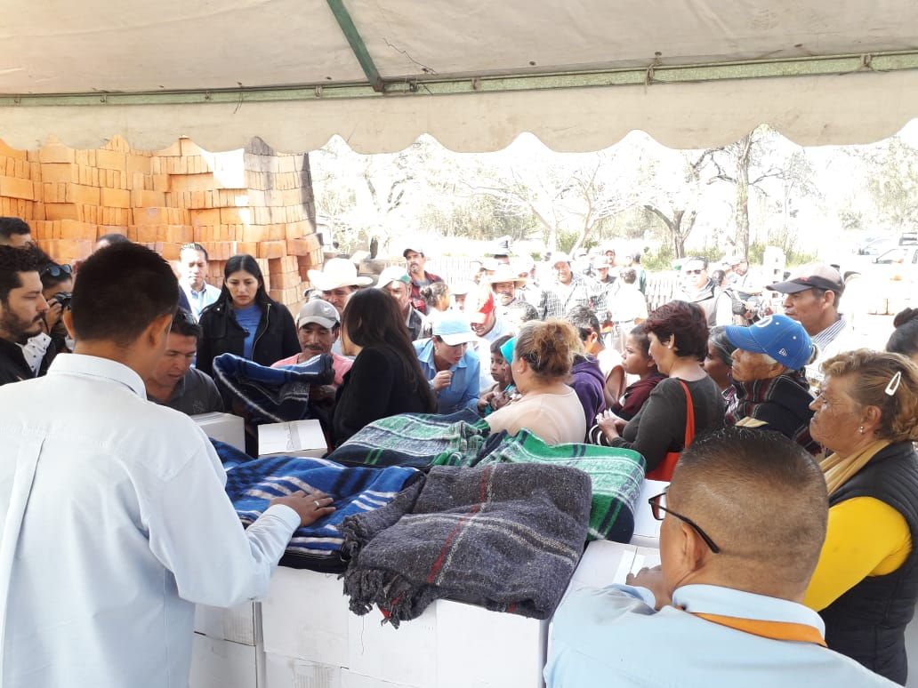
Programa/ 5 Apoyo a Dependencias febrero
El día 24 de enero acompañamos a nuestra presidente Municipal María Elena Limón García, a la entrega de apoyo y despensas que se entregaron a los Ladrilleros en agradecimiento por la veda Decembrina.

Slide 5
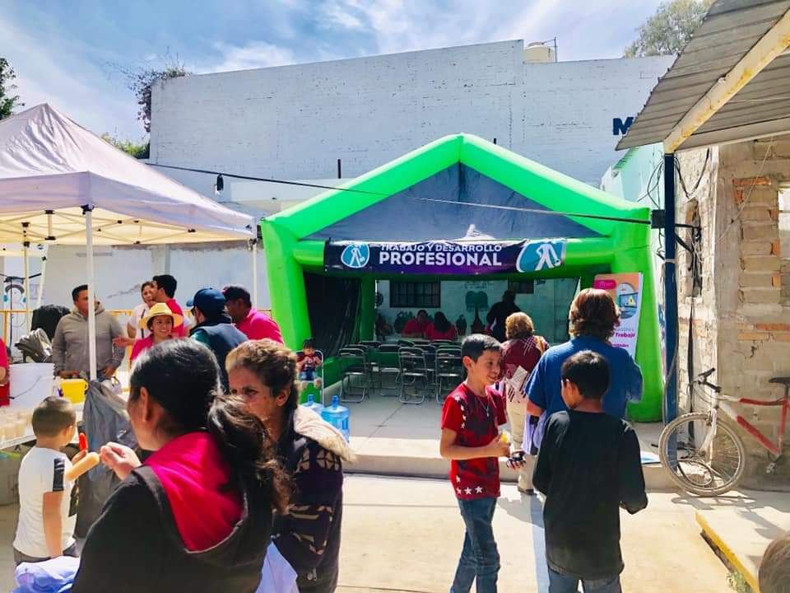
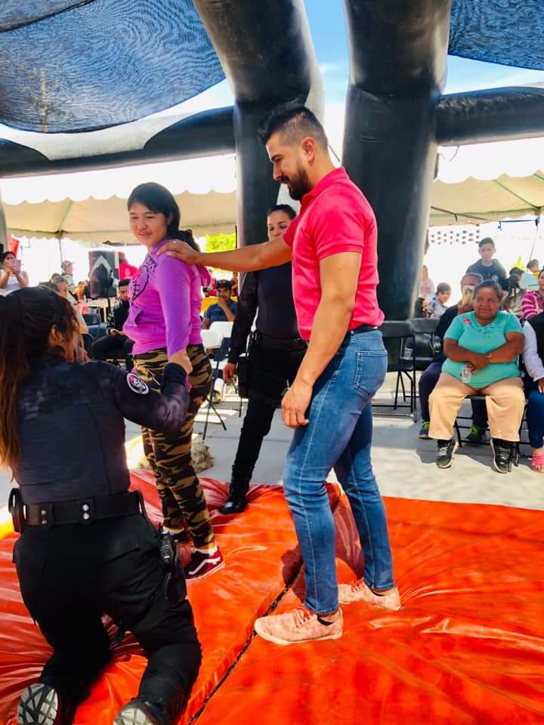
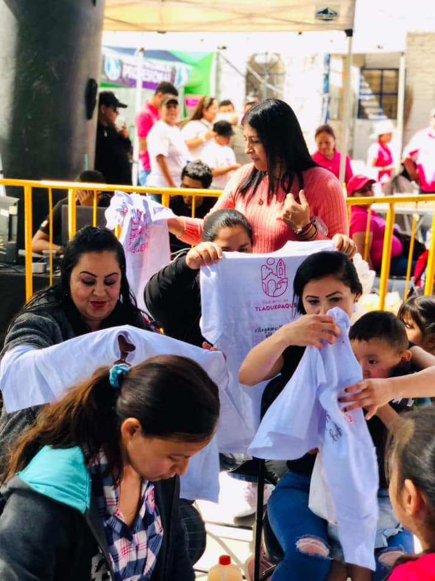
Programa/ 5 Apoyo a Dependencias febrero
El día 08 de febrero acudimos a la colonia Las Liebres con el programa por la Mujer y la Familia, donde estuvimos el Agencia de la Ladrillera, DIF, Comisaria Municipal, Desarrollo Económico y Combate a la Desigualdad, Instituto de la Mujer, Servicios Médicos Municipales, etc.

Slide 6
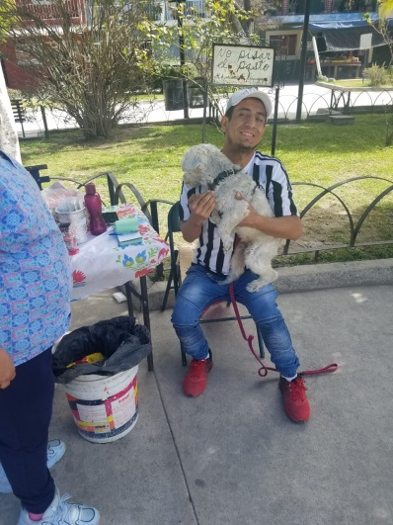
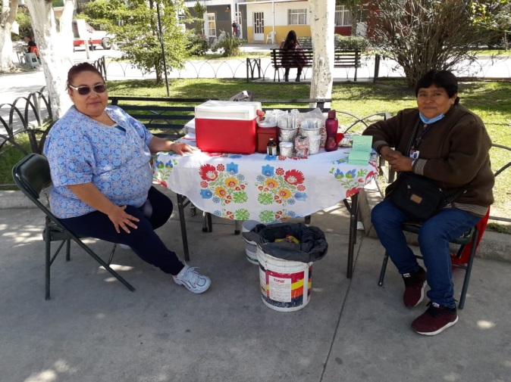
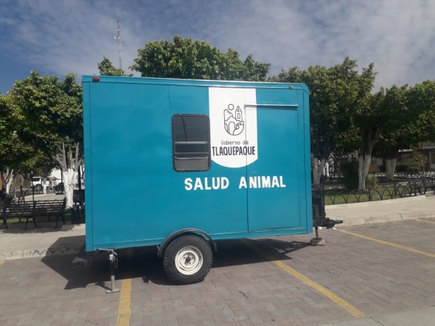
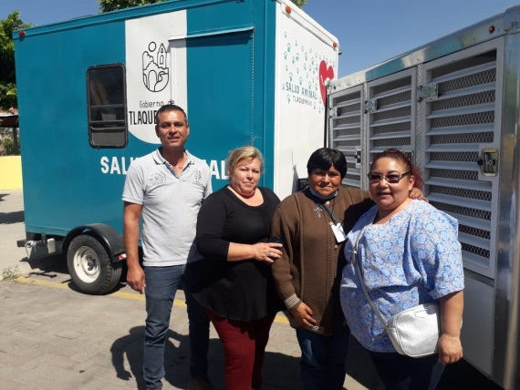
Programa/ 5 Apoyo a Dependencias febrero
El día 12 y 13 de febrero asistieron la Dirección de Salud Animal sobre la campaña de vacunación para nuestras mascotas de la comunidad.‬

Slide 7
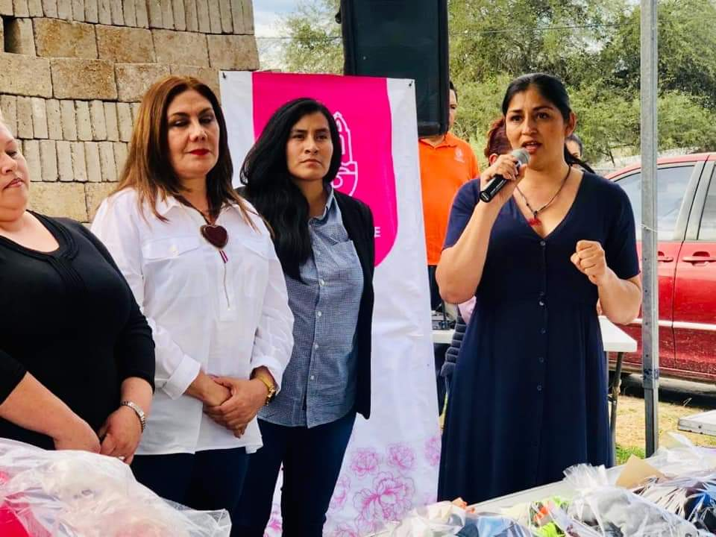
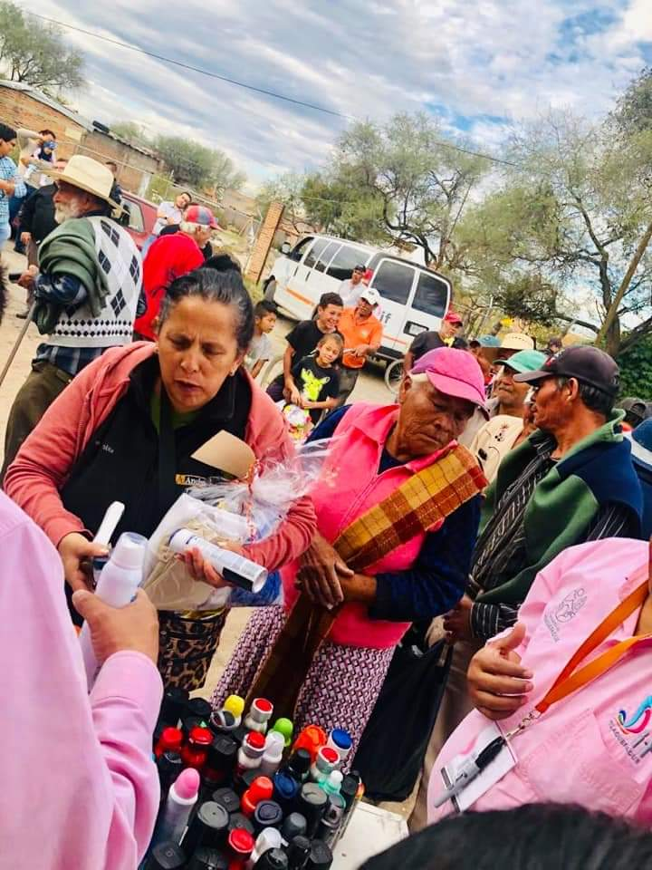
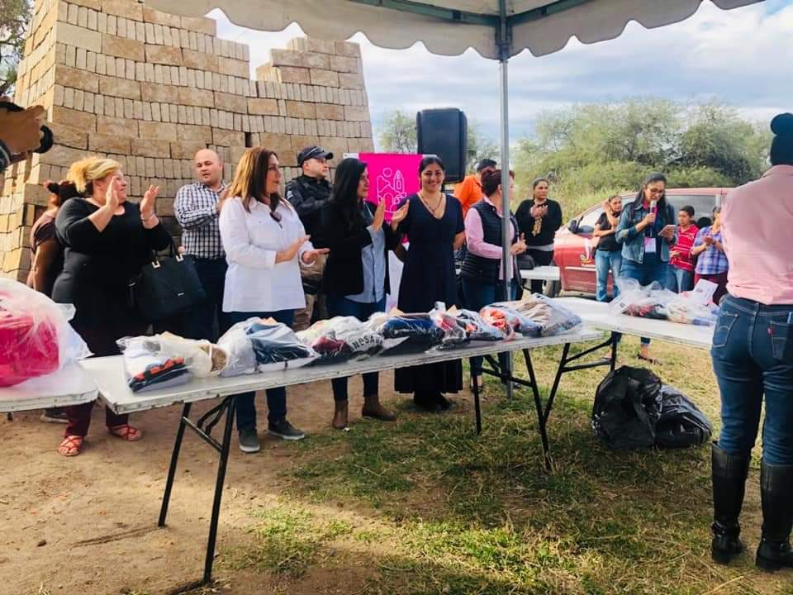
Programa/ 5 Apoyo a Dependencias febrero
El día 12 de febrero acudimos a cumplir el compromiso generado por nuestra presidente municipal María Elena limón García y el DIF y Educación Ambiental en la colonia Ex haciendas del cuatro para los Ladrilleros donde se les otorgo un kit que contenía pantalón, camisa, ropa interior y tenis, a los ladrilleros se les otorgo playeras de manga larga y gorras, productos de higiene personal y dulces.

Slide 8
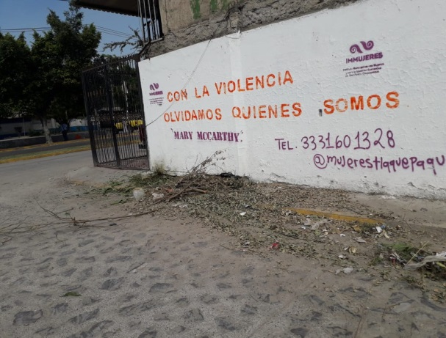
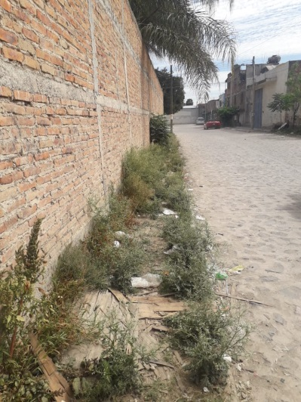
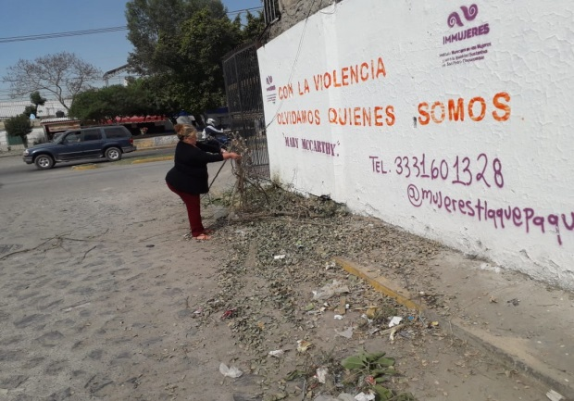
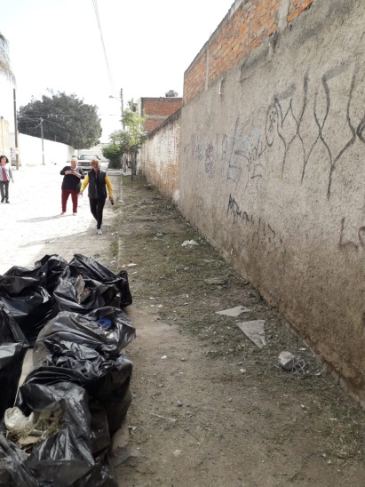
Programa/ 5 Apoyo a Dependencias febrero
El día 13 de febrero se llevo acabo la rehabilitación de la calle Revolución colinas Las Pintas de Abajo con la colaboración del Personal adscrita a la Agencia Municipal, Aseo Publico, intendencia, Parques y Jardines.

Slide 9
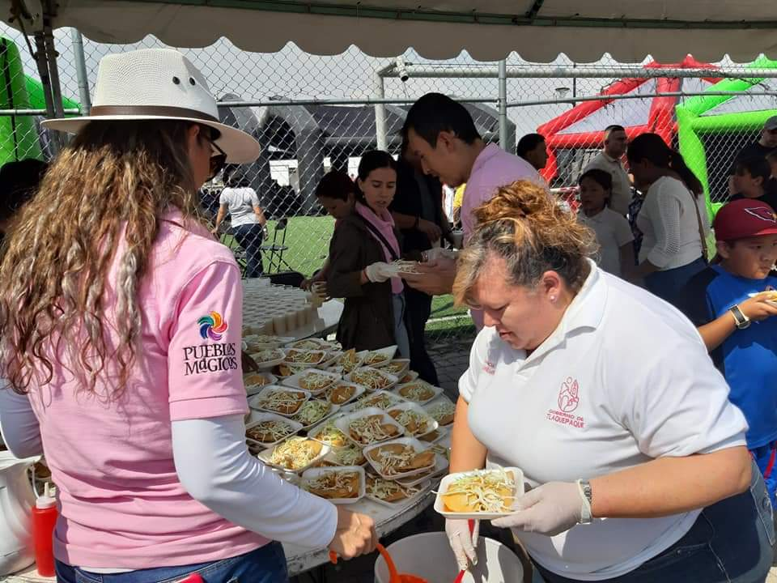
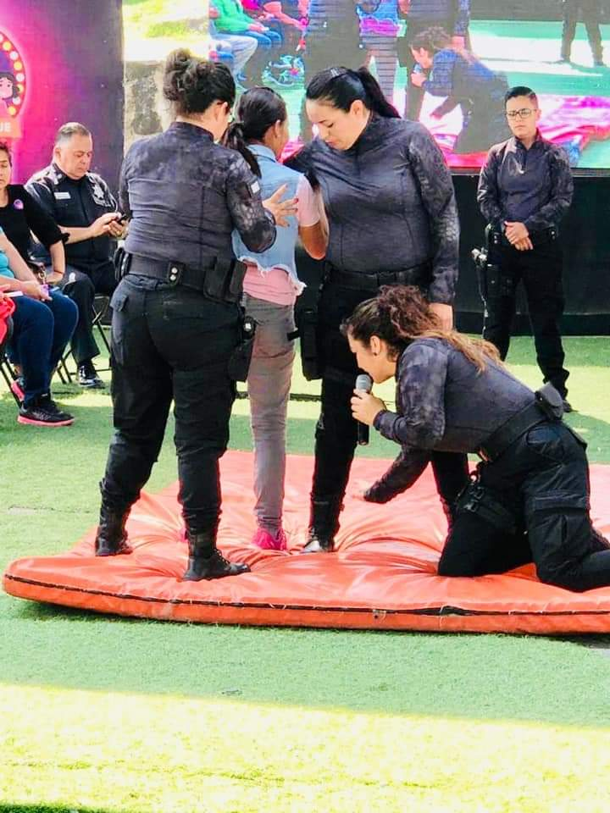
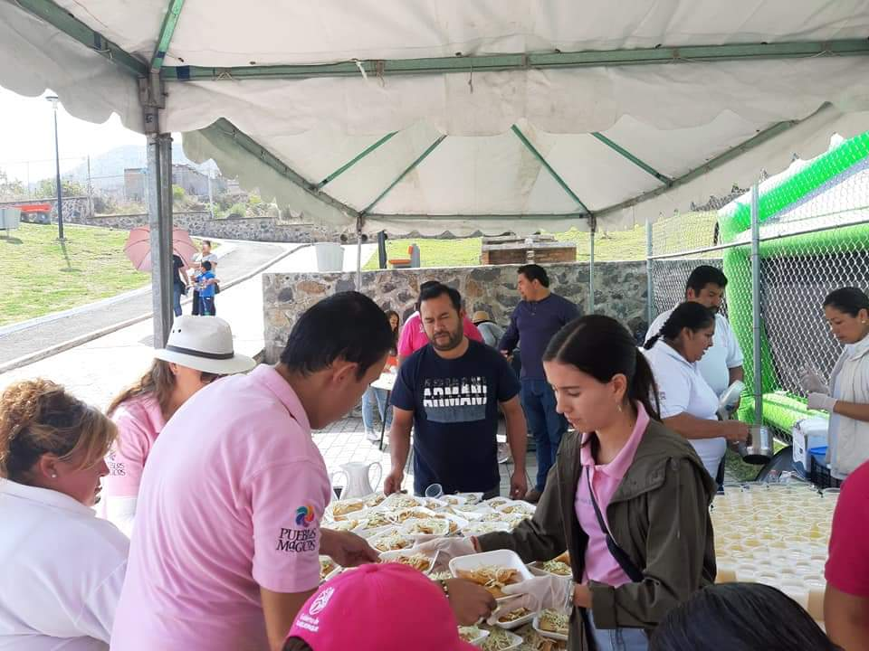
Programa/ 5 Apoyo a Dependencias febrero
El día 15 de febrero acudimos a la colonia Buenos Aires con el programa por la Mujer y la Familia, donde estuvimos el Agencia de la Ladrillera, DIF, Comisaria Municipal, Desarrollo Económico y Combate a la Desigualdad, Instituto de la Mujer, Servicios Médicos Municipales, etc.

Slide 10
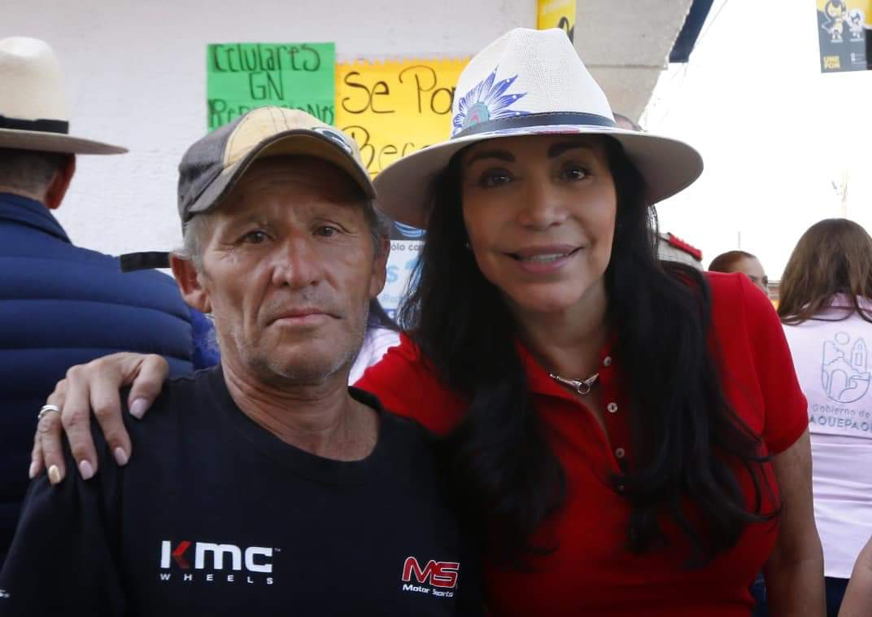
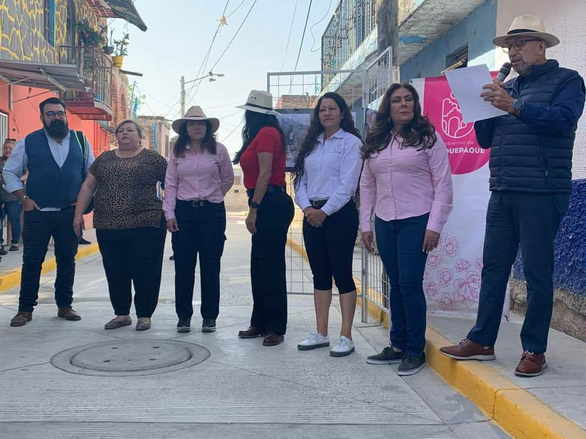
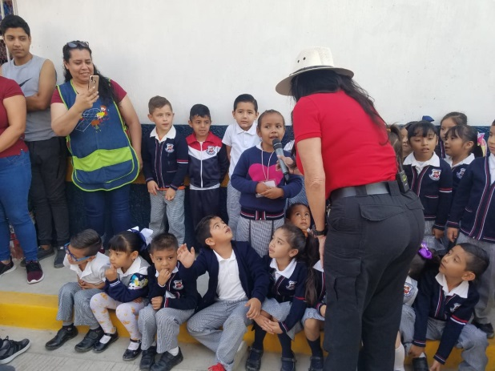
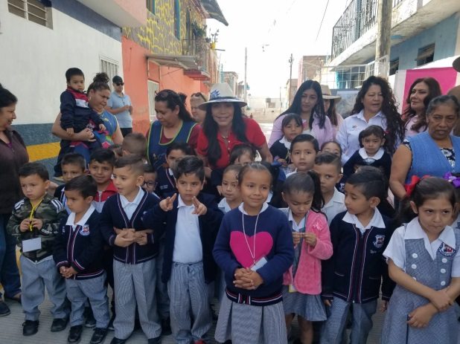
Programa/ 5 Apoyo a Dependencias febrero
El día 19 de febrero acudimos a la entrega de obra de la calle Morelos en la colonia de las Pintas de Abajo, donde asistió la presidente Municipal María Elena Limón García,

Slide 11
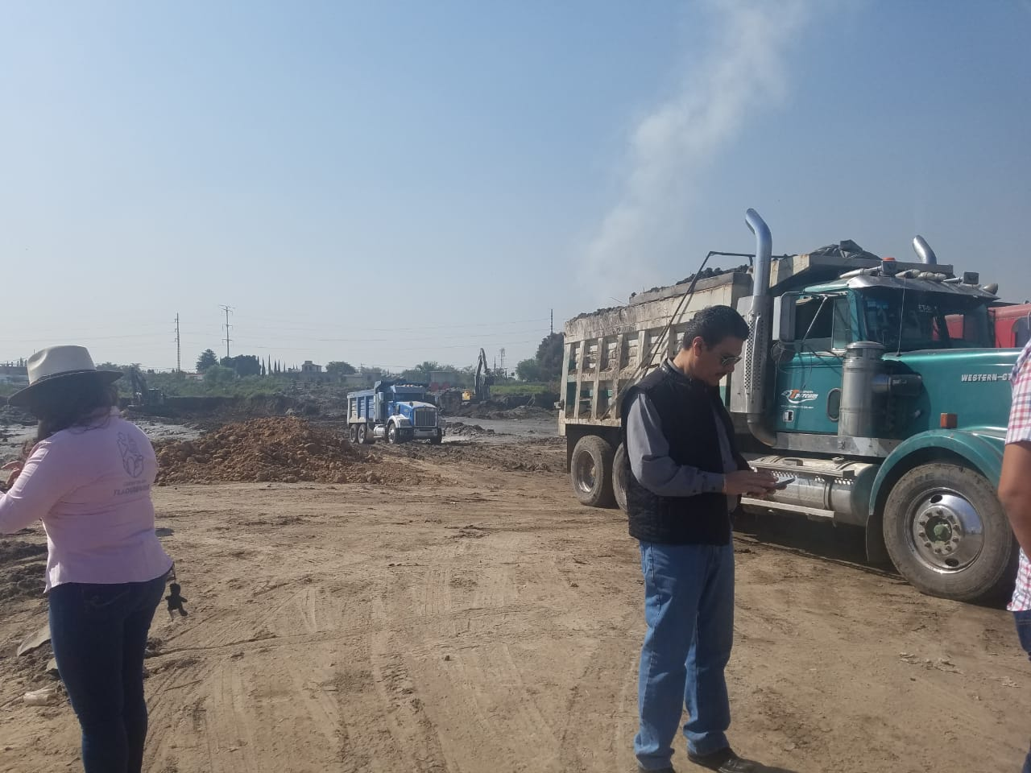
Programa/ 5 Apoyo a Dependencias febrero
El día 19 de febrero acudimos con la presidente Municipal María Elena Limón García, a la revisión de avances de obra en la Presa.

Slide 12
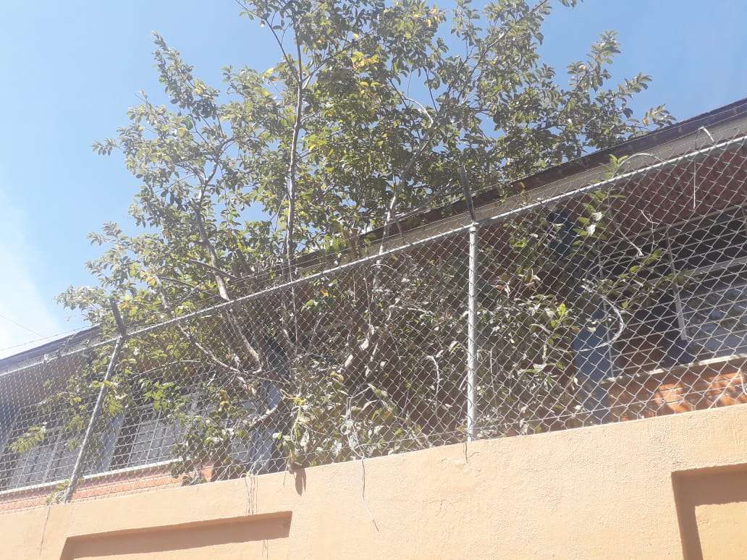
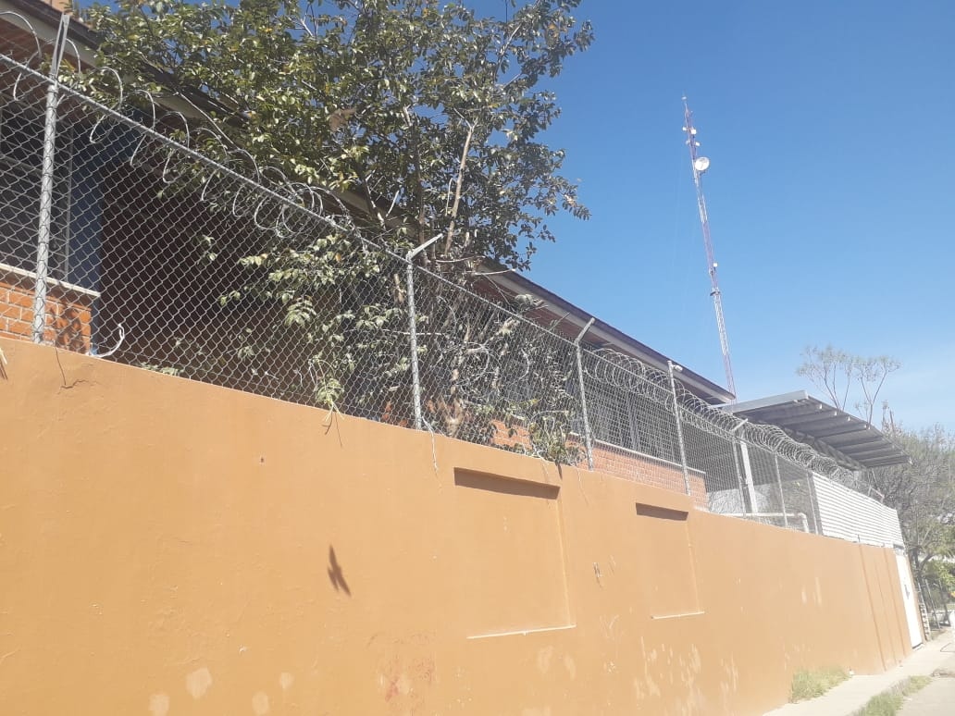
Programa/ 5 Apoyo a Dependencias febrero
El día 20 de febrero acudieron de la Dirección de Parques y Jardines a podar un árbol de la Escuela Mariano Azuela ya que hicieron su reporte mediante la Agencia Municipal .

Slide 13
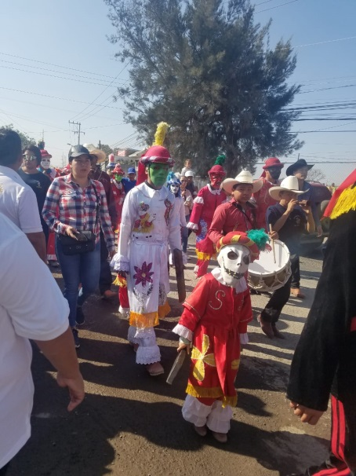
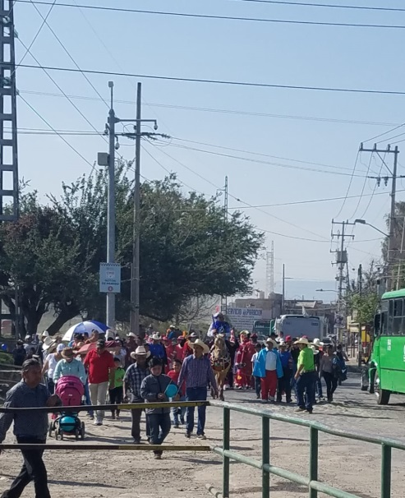
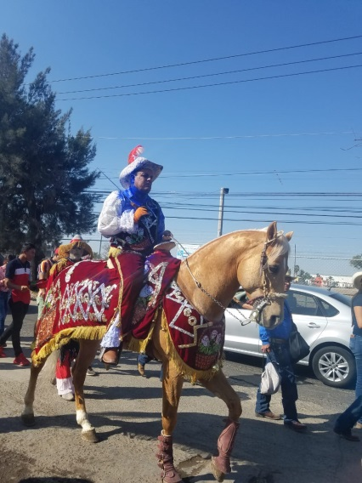
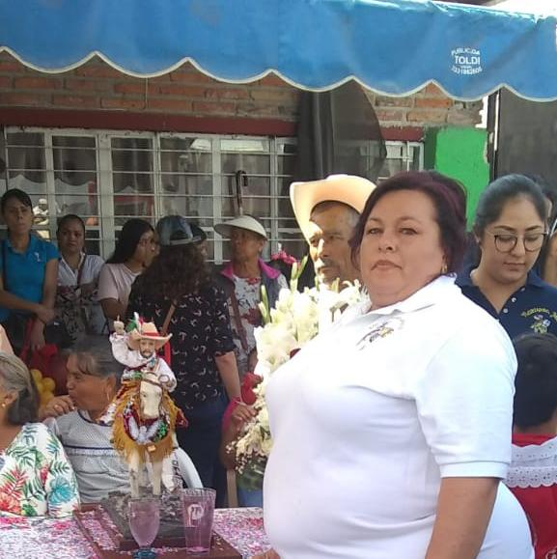
Programa/ 6 Actividades Complementarias febrero
El día 23 de febrero recibimos la visita la visita del Santo Santiago de Nextipac, donde nos acompañaron la Dirección de Protección Civil y personal de la Agencia Municipal de la Ladrillera.

